Slide 1
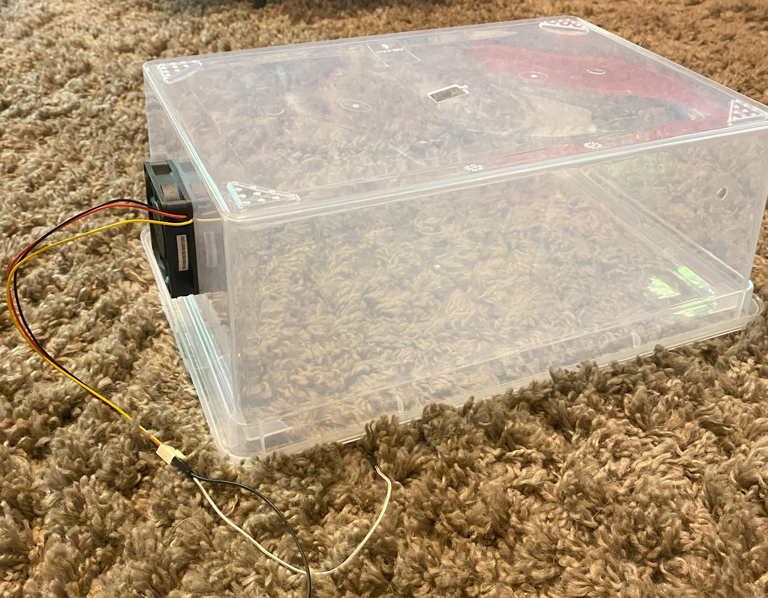
Okosüvegház
Smart Greenhouse
Készítette: Dockery Robert

Slide 2
Indoklás
Miért?
Mit?
Egy adott növény/vetés/terület körülményeinek vizsgálása
Mezőgazdaság, kertészetben praktikus, kényelmes megoldás nyújtása(karbantartók számára)
Távoli eléréssel lehessen vizsgálni, kezelni az üvegházat körülmények változtatásáért egy adott szükségletre
A rendszer egy (nevéből adódóan) üvegházat akar szimulálni
Adott szenzorokkal vizsgálja a levegő minőségét, talaj nedvességét, ezeknek az adatait webszerverre küldi
Hőfok alapján világít egy LED
A beérkező adatok alapján irányíthatunk két motort két-két gombbal:
  ventilátor – üvegházon belüli szellőzés,
  pumpa – talajt önti vízzel

Slide 3
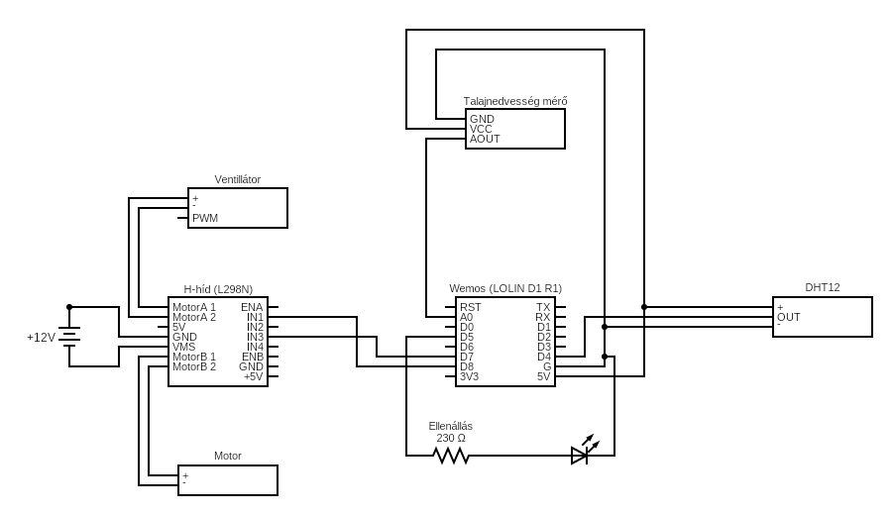
Eszközök, szenzorok
12V tápegység
12V ventilátor
12V vizet pumpáló motor
L298N vezérlő
Wemos D1 R1
DHT22
Talajnedvesség mérő
LED dióda
Vezetékek/Kábelek
*DHT22

Slide 4
Használt szoftver
Projekt megtervezéséhez
Projekt elkészítéséhez
Tinkercad
Circuit-diagram
Visual Studio Code
  Webes felület egyszerű elképzelése
  W3Schools, stack overflow
  Getbootstrap
Arduino IDE
Visual Studio Code
  Laravel 11x (laravel dokumentáció)
  Getbootstrap
XAMPP

Slide 5
Használt szoftver
Tervezés
Tinkercadban a szenzorok és a további eszközök összekötése
Circuitdiagram – áramkör megtervezése
Weblap prototípus HTML-ben, Bootstrap-el, a végső kinézet kialakítása

Slide 6
Használt szoftver
Elkészítés

Slide 7
Arduino
Inicializálás, különálló függvények
Könyvtárak
Szükséges könyvtárak, kezdeti hálózati konfigurációk
Szenzorokhoz szükséges változók definiálása, konstans értékek meghatározása
Motorokhoz használt void() függvények, ezekben (az URL-hez képest) megfelelő parancsok, utasításokat elküldi webszerveren az adott URL-re
(PL.: az URL neve egy adott motor lekapcsolása – lekapcsolja azt a motort)

Slide 8
Arduino
Setup, ismétlődő folyamatok, adatküldés

